Slide 1
Звуковой анализ слова
– это определение звуков в слове по порядку и их характеристика (гласный – согласный, звонкий – глухой, мягкий - твердый)

Slide 2
Значение звукового анализа
Для того чтобы написать слово, ребёнок должен проделать несколько операций: разложить слово на звуки, установить их порядок, соотнести каждый звук с буквой. Для чтения, наоборот, соотнести каждую букву со звуком, который он обозначает. Кроме того, нужно уметь различать гласные и согласные звуки, твёрдость-мягкость согласных.
Поэтому мы начинаем с игр, помогающих освоить звуко-буквенный анализ, развить фонематические представления, зрительное внимание и мелкую моторику.

Slide 3
Игры на выделение звука в слове и подбор слова на заданный звук
«Какое слово хотел написать художник?»
Цель: упражнять детей в выделении первого звука в словах и составлении из них новых слов; развивать мыслительные операции.
Материал: карточки с картинками, первый звук которых составляет букву нового слова.
Ход игры. Взрослый говорит, что приходил художник и написал слово, но оно необычное, т.к. состоит из картинок. Нам с вами это слово надо прочитать, для этого мы будем определять в каждой картинке первый звук, запишем буквы на доску, а потом прочтём.

Slide 4
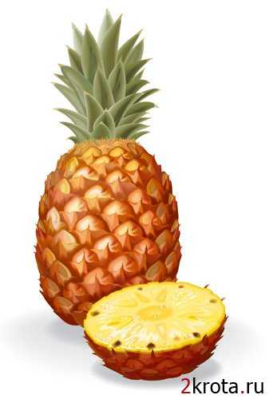


Ш А Р

Slide 5




«Как зовут детей?»
Цель: упражнять детей в выделении первого звука в словах и составлении из них новых слов; развивать мыслительные операции.
Материал: портреты или куклы мальчика и девочки. Карточки, в которых зашифрованы имена при помощи картинок так, что первый звук
М И Ш А

Slide 6
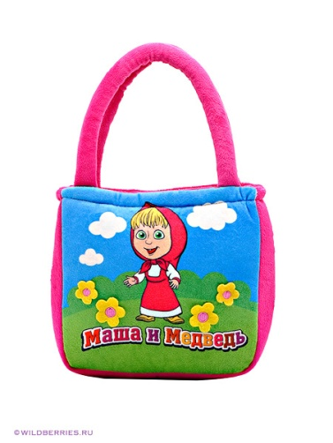
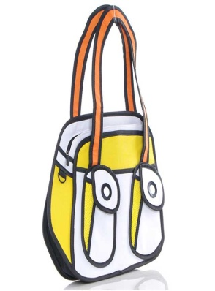
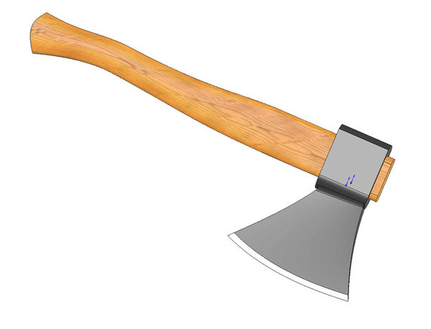
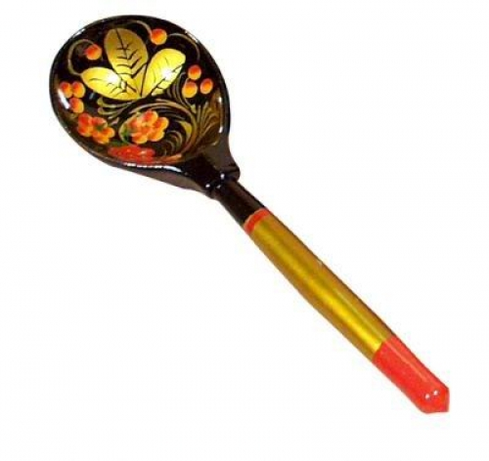
И Р А

Slide 7
«Телевизор»
Цель: упражнять детей в выделении первого звука в словах и составлении из них новых слов; развивать мыслительные операции анализа и сравнения.
Ход игры. Воспитатель предлагает детям посмотреть телевизор и прочесть слово (например, МАК). После этого дети подходят к столу, берут перевёрнутые картинки и самостоятельно определяют первый звук в слове. Затем воспитатель предлагает вставить картинки, у которых первый звук соответствует букве в изображении на телевизоре.

Slide 8



М А К

Slide 9

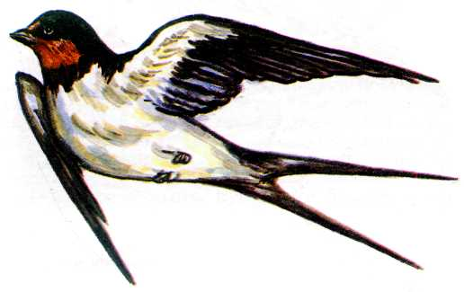

«ПОМОГИ ХУДОЖНИКУ, СОБЕРИ СЛОВА ИЗ КАРТИНОК».
Л У К

Slide 10
Игра на определение позиции звука в слове (начало, середина, конец)
«Кто в какой квартире живет?»

Slide 11

А

Slide 12
Спасибо за то, что мы были вместе!

